Slide 1
Tuần 31
Bài 87: Luyện tập
TOÁN 2
Tập 2

Slide 2
KHỞI ĐỘNG

Slide 3
Em hãy nêu lại cách thực hiện đặt tính rồi tính trừ (có nhớ) trong phạm vi 1000.

Slide 4
LUYỆN TẬP – THỰC HÀNH

Slide 5
Tính
1
914
507
653
124
156
39
178
9
-
-
-
-

Slide 6
Đặt tính rồi tính:
2
492 - 314
451 - 32
237 - 8
492
451
237
-
-
-
314
32
8
178
419
229
873 - 225
734 - 26
425 - 6
873
734
425
-
-
-
225
26
6
648
708
419

Slide 7
Chọn kết quả đúng với mỗi phép tính:
3
Notes:
GV bấm vào ổ khóa để nối chìa khóa với ổ tương ứng

Slide 8
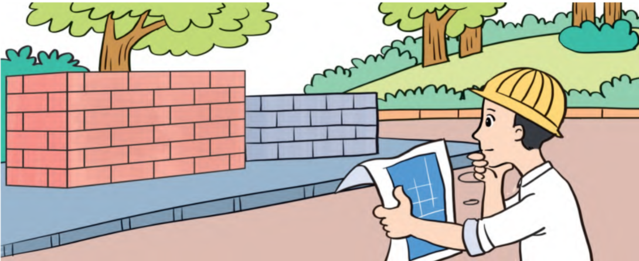
Tính
Để sửa sang một công viên, người ta đã mua 956 viên gạch xám và gạch đỏ. Biết rằng có 465 viên gạch xám. Hỏi có bao nhiêu viên gạch đỏ?
6
Bài giải:
Có số viên gạch đỏ là:
956 – 465 = 491 (viên)
Đáp số: 491 viên gạch đỏ.

